Slide 1
Види есе. Вимоги до його написання.
Кондратюк Людмила Олександрівна
Вчитель української мови та літератури
Вечірньої (змінної) школи № 20 м. Києва

Slide 2
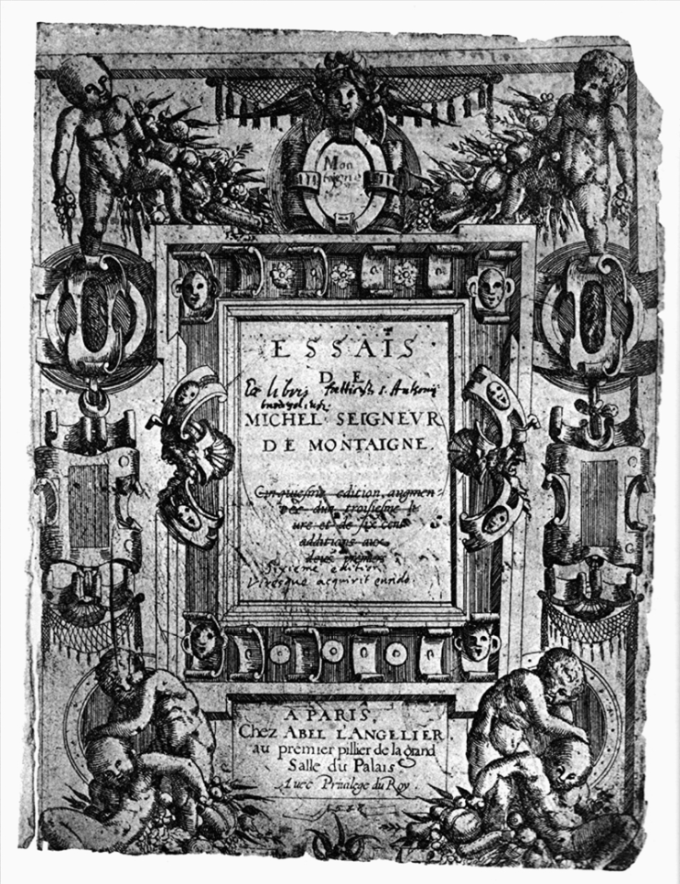
Поява жанру есе пов’язують із ім’ям французького філософа та письменника Мішеля Монтеня.
ЕСЕЙ (ЕСЕ) (від французького Еззаі, що в перекладі означає "спроба", "начерк") - жанр художньо-публіцистичної чи науково-популярної творчості, де вільно, не обов'язково вичерпно, але виразно індивідуально трактується певна подія, явище, проблема чи тема.

Slide 3
Есе (фр. essai «спроба, проба, нарис») - прозовий твір, у якому автор висловлює свої міркування з приводу суперечливого, неоднозначного питання щодо проблеми.

Slide 4
Есе
Має право на власну думку
Вчить самостійно мислити

Slide 5
Особливості есе: - невеликий обсяг; - довільна композиція; - незвичайна манера мислення.

Slide 6
Есе може бути про що завгодно, тут головне — висловити своє «Я», думки, емоції, ставлення до подій та людей.
І головне — не бійтеся бути суб’єктивними, адже скільки людей, стільки й думок, як писав В. Симоненко: «Ми — не безліч стандартних “Я”, а безліч всесвітів різних».

Slide 7
Види есе:
Вільне | Формальне
Ознаки:невеликий обсяг (7-10 речень); вільна форма і стиль викладу; довільна структура; обов’язкова вимога: наявність позиції автора. | Ознаки:дотримання структури тексту, наявність відповідних компонентів (тези, аргументи, приклади, оцінювальні судження, висновки); обґрунтування (аргументування) тези.

Slide 8
Вільне есе обмежене в часі (5 – 10 і 10 – 15 хв.).
До нього доцільно вдаватися на кожному уроці й на різних етапах його: цілевизначення, закріплення, рефлексії тощо.
Для написання формального есе виділяють більше часу: від 20 до 45 хвилин.

Slide 9
Види формального есе: - есе-визначення; - порівняльне есе; - есе-протиставлення; - аргументальне есе; - есе-переконання; - есе-дослідження.

Slide 10
Вимоги до формального есе:
Обсяг – 1 – 2 сторінки тексту (120-200 слів).
Есе повинно сприйматися як цілісний твір, ідея якого зрозуміла й чітка.
Кожен абзац есе розкриває одну думку.
Необхідно писати стисло і ясно. Есе не повинно містити нічого зайвого, має нести лише інформацію, необхідну для розкриття ідеї есе, власної позиції автора.
Есе має відрізнятися чіткою композиційною побудовою, бути логічним за структурою. В есе, як і в будь-якому творі, повинна простежуватися внутрішня логіка, що визначається, з одного боку, авторським підходом до обговорюваного питання, а з іншого – самим питанням. Необхідно уникати різких стрибків від однієї ідеї до іншої, думка має розкриватися послідовно.
Есе повинно засвідчити, що його автор знає й осмислено застосовує теоретичні поняття, терміни, узагальнення, ідеї.
Есе має містити переконливе аргументування порушеної проблеми.

Slide 11
Структура есе:
Вступ – обґрунтування вибору теми есе.
Основна частина – теоретичні основи обраної проблеми й виклад основного питання. Ця частина припускає розвиток аргументації й аналізу, а також обґрунтування їх, виходячи з наявних даних, інших аргументів і позицій.
Висновок – узагальнення й аргументовані висновки до теми тощо. Підсумовує есе або ще раз вносить пояснення, підкріплює зміст і значення викладеного в основній частині.

Slide 12
